Slide 1
Büyük Veri ile Tahmin Modelleri için Derin Öğrenmeye Giriş İncelemesi
Derin öğrenme modelleri, yapay zeka (YZ) ve makine öğrenmesinde yeni bir öğrenme paradigmasını temsil etmektedir. Görüntü analizi ve konuşma tanımadaki son çığır açan sonuçlar, bu alana büyük ilgi uyandırmıştır; zira büyük veri sağlayan pek çok başka alanda da uygulamalar mümkün görünmektedir. Bu makalede; Derin İleri Beslemeli Sinir Ağları (D-FFNN), Evrişimli Sinir Ağları (CNN), Derin İnanç Ağları (DBN), Otokodlayıcılar (AE) ve Uzun Kısa Süreli Bellek (LSTM) ağları dahil olmak üzere derin öğrenme yaklaşımlarına giriş niteliğinde bir inceleme sunulmaktadır. Bu modeller, derin öğrenme modellerinin temel çekirdek mimarilerini oluşturmakta ve her veri bilimcinin araç kutusunda yer almalıdır.

Slide 2
1. Giriş
Büyük veri çağında yaşıyoruz; bilim ve sanayinin tüm alanları muazzam miktarda veri üretmektedir. Bu durum, analiz ve yorumlama konusunda benzeri görülmemiş zorluklarla karşı karşıya kalmamıza yol açmaktadır. Bu nedenle, söz konusu verilerin kullanılmasına yardımcı olabilecek yeni makine öğrenmesi ve yapay zeka yöntemlerine acil ihtiyaç duyulmaktadır. Derin öğrenme (DL), şu anda büyük ilgi gören böyle bir yeni metodoloji olup tek bir yöntem değil, karmaşık tahmin modelleri öğrenmek için kullanılabilecek bir öğrenme algoritmaları ailesini tanımlamaktadır.
Temel Uygulama Alanları
İncelenen Temel Mimariler
Derin İleri Beslemeli Sinir Ağları (D-FFNN)
Evrişimli Sinir Ağları (CNN)
Derin İnanç Ağları (DBN)
Otokodlayıcılar (AE)
Uzun Kısa Süreli Bellek (LSTM) ağları
İncelemenin Kapsamı
Bu inceleme, derin öğrenmeye yeni başlayanların alana girmesini kolaylaştırmak amacıyla genellikle atlanan teknik ayrıntıları da içeren orta düzey bir sunum yapmayı hedeflemektedir. Yapay sinir ağlarının tarihsel gelişimi, temel mimariler ve öğrenme sürecindeki önemli konular ele alınmaktadır.
El yazısı rakam sınıflandırması — MNIST veri setinde %0,21 hata oranı (Wan et al., 2013)
Görüntü tanıma (Krizhevsky et al., 2012a; LeCun et al., 2015)
Konuşma tanıma (Graves et al., 2013)
Doğal dil anlama (Sarikaya et al., 2014)
Akustik modelleme (Mohamed et al., 2011)
Hesaplamalı biyoloji (Leung et al., 2014; Alipanahi et al., 2015)

Slide 3
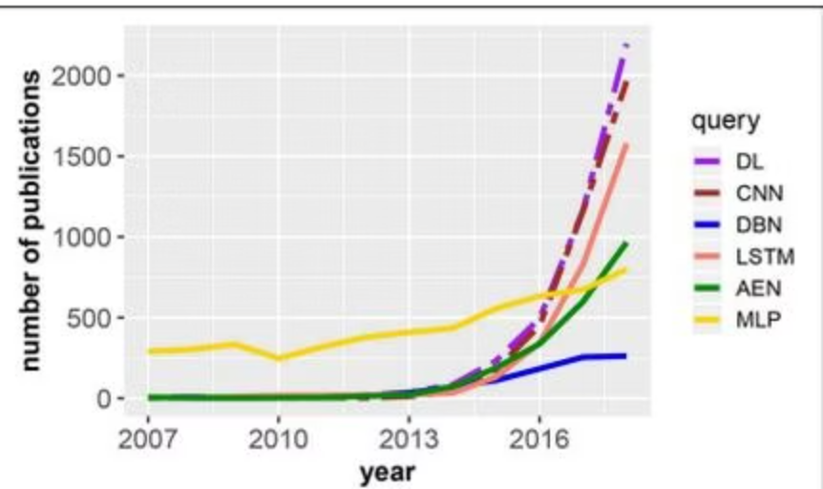
2. Sinir Ağlarının Temel Gelişmeleri: Bir Zaman Çizelgesi
Sinir ağlarının tarihi uzundur ve pek çok kişi on yıllar boyunca bu gelişime katkıda bulunmuştur. Aşağıda yalnızca en seçkin katkılar vurgulanmıştır.
1943 — İlk Nöron Modeli
McCulloch ve Pitts tarafından ilk matematiksel nöron modeli oluşturuldu. Bu model, gerçek bir biyolojik nöronun biyofiziksel mekanizmasını taklit etmeksizin bir nöronun işleyişi için soyut bir formülasyon sunmayı amaçlıyordu.
1957 — Perceptron
Rosenblatt tarafından Perceptron tanıtıldı. Perceptron, doğrusal ikili sınıflandırıcı olarak görev yapan tek katmanlı bir sinir ağıdır. Modern YSA dilinde, Perceptron aktivasyon fonksiyonu olarak Heaviside fonksiyonunu kullanır.
1968 — İlk Derin Öğrenme Ağları
Ivakhnenko tarafından sinir ağlarını eğitmek için Veri İşlemenin Grup Yöntemi (GMDH) tanıtıldı. Bu ağlar, İleri Beslemeli Çok Katmanlı Perceptron türünün ilk derin öğrenme ağları olarak kabul edilmektedir.
1980 — Neocoginitron ve CNN
Fukushima tarafından görsel örüntü tanıma için hiyerarşik çok katmanlı bir sinir ağı olan Neocoginitron tanıtıldı. Evrişimli sinir ağlarını (bugün CNN olarak adlandırılan) ortaya koydu.
1997 — LSTM
Hochreiter ve Schmidhuber tarafından RNN öğrenmek için ilk denetimli model olan Uzun Kısa Süreli Bellek (LSTM) tanıtıldı. LSTM, katmanlar arasındaki azalan hata sinyali sorununu önler.
2006 — Derin İnanç Ağları
Hinton et al. tarafından Derin İnanç Ağları adı verilen sinir ağlarının, açgözlü katman bazlı ön eğitim adı verilen bir strateji kullanılarak verimli biçimde eğitilebildiği gösterildi. Bu, derin öğrenme terimini de popüler kılan üçüncü sinir ağı dalgasını başlattı.
2012 — AlexNet Devrimi
Alex Krizhevsky, GPU kullanan ve LeNet5'i geliştiren bir CNN olan AlexNet ile ImageNet Büyük Ölçekli Görsel Tanıma Yarışması'nı kazandı. Bu başarı, derin öğrenme topluluğunda bir evrişimli sinir ağı rönesansı başlattı.
2019 — Turing Ödülü
Yoshua Bengio, Geoffrey Hinton ve Yann LeCun; derin sinir ağlarını bilişimin kritik bir bileşeni haline getiren kavramsal ve mühendislik atılımları nedeniyle Turing Ödülü'ne layık görüldü.
Şekil 1 | Yayın yılına bağlı olarak DL, derin öğrenme; CNN, evrişimli sinir ağı; DBN, derin inanç ağı; LSTM, uzun kısa süreli bellek; AEN, otokodlayıcı; ve MLP, çok katmanlı perceptron için yayın sayıları. İki kesikli çizgi sırasıyla 5 (derin öğrenme) ve 3 (evrişimli sinir ağı) faktörüyle ölçeklendirilmiştir. Derin öğrenme için toplamda 30.230 yayın bulunmuş olup bunların %52,1'i bilgisayar bilimi ve %41,5'i mühendislik alanındadır.

Slide 4
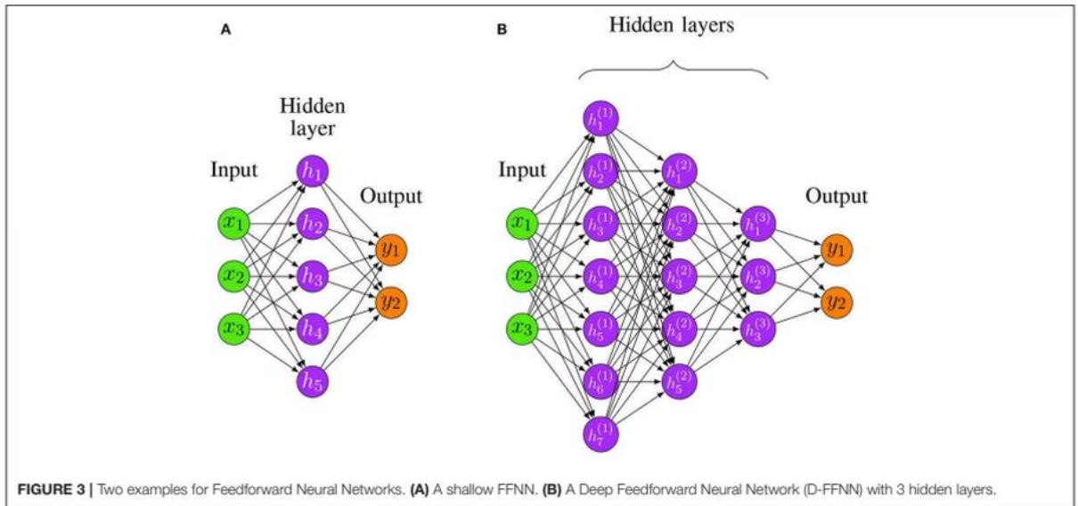
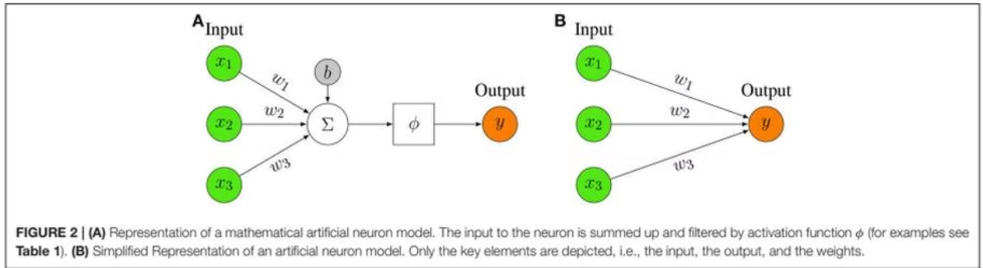
3. Sinir Ağlarının Mimarileri
Yapay Sinir Ağları (YSA), beynin işleyişinden esinlenerek oluşturulmuş matematiksel modellerdir. Ancak aşağıda ele alınan modeller biyolojik açıdan gerçekçi modeller sunmayı değil, veri analizi yapmayı amaçlamaktadır.
3.1. Yapay Nöron Modeli
Bir nöron modelinin temel fikri şudur: x girdisi, b yanlılığıyla birlikte w ile ağırlıklandırılır ve ardından toplanır. Bu terimlerin toplamı, yani z = wTx + b, bir aktivasyon fonksiyonunun φ argümanını oluşturur ve nöron modelinin çıktısını verir:
ReLU aktivasyon fonksiyonu, derin sinir ağları için en popüler aktivasyon fonksiyonudur. Softmax fonksiyonu ise genellikle bir ağın son katmanında kullanılır.
3.3. Yinelemeli Sinir Ağları ve Hopfield Ağları
Yinelemeli Sinir Ağı (RNN) modelleri ailesi iki alt sınıfa ayrılır: sonlu dürtü yinelemeli ağlar (FIRN) ve sonsuz dürtü yinelemeli ağlar (IIRN). Bir Hopfield Ağı (HN), McCulloch-Pitts nöronlarından oluşan tam bağlantılı bir ağ olarak tanımlanan FIRN'e bir örnektir. Boltzmann Makinesi ise gizli birimleri kullanan ilk sinir ağlarından biri olması nedeniyle önemlidir.
3.2. İleri Beslemeli Sinir Ağları
3.4. Ağ Mimarilerine Genel Bakış
Sinir ağları oluşturmak için nöronların birbirine bağlanması gerekir. En basit mimari ileri beslemeli yapıdır. Bir ağın derinliği, ayırıcı katmanlar arasındaki doğrusal olmayan dönüşümlerin sayısını; genişliği ise gizli katmanın boyutunu ifade eder. İkiden fazla gizli katmana sahip mimariler genellikle derin olarak kabul edilir.
Derin öğrenme modellerinde kullanılan çok çeşitli ağ mimarileri mevcuttur. Bazı modeller diğer ağlardan oluşmaktadır; örneğin CDBN'ler RBM ve CNN'lere dayanırken, DBN'ler RBM ve MLP'lere dayanmaktadır.

Slide 5

4. Derin İleri Beslemeli Sinir Ağları
Bir gizli katmana ve sonlu sayıda nörona sahip bir İleri Beslemeli Sinir Ağının, \mathbb{R}^n'nin kompakt bir alt kümesindeki herhangi bir sürekli fonksiyonu yaklaşık olarak hesaplayabileceği kanıtlanabilir (Hornik, 1991). Buna evrensel yaklaşım teoremi denir. Birden fazla gizli katmana sahip bir FFNN kullanmanın nedeni, evrensel yaklaşım teoreminin böyle bir ağın nasıl öğrenileceğine dair bilgi vermemesidir; bu da son derece zor olduğu ortaya çıkmıştır.
Teorik Temel
Pratik Öğrenme
Bilinmeyen bir f^* fonksiyonunu yaklaşık olarak hesaplama fikri şu şekilde yazılabilir:
Bir D-FFNN'nin parametrelerinin pratik öğrenimi geri yayılım algoritmasıyla gerçekleştirilebilir; ancak hesaplama verimliliği açısından günümüzde Stokastik Gradyan İnişi kullanılmaktadır (Bottou, 2010).
Stokastik Gradyan İnişi, rastgele seçilmiş eğitim örneklerinden (toplu iş) oluşan bir küme için bir gradyan hesaplar ve parametreleri bu toplu iş için sıralı olarak günceller. Bu, daha hızlı bir öğrenmeyle sonuçlanır. Bir dezavantajı ise hassasiyetin azalmasıdır. Ancak çok sayıda örneğe sahip veri kümeleri (büyük veri) için hız avantajı bu dezavantajın önüne geçmektedir.
Burada f, parametrelere bağlı belirli bir aileden bir fonksiyondur ve \phi, tek katmanlı doğrusal olmayan bir aktivasyon fonksiyonudur. Çok sayıda gizli katman için \phi şu biçimi alır:
D-FFNN'ler, doğru fonksiyon ailesini tahmin etmek yerine bu fonksiyonu n gizli katman tarafından yaklaşık olarak hesaplanan \phi aracılığıyla öğrenir.
D-FFNN'ler, pratik öğrenilebilirlik nedenleriyle (sığ) FFNN'ler yerine kullanılır; zira evrensel yaklaşım teoremi sınırsız genişliğe yol açabilir.

Slide 6
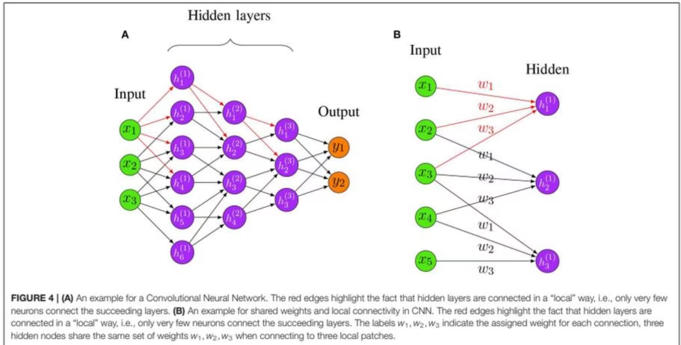
5. Evrişimli Sinir Ağları (CNN)
Evrişimli Sinir Ağı (CNN), evrişim, ReLU ve havuzlama katmanlarını kullanan özel bir İleri Beslemeli Sinir Ağıdır. Standart CNN'ler normalde evrişim, havuzlama ve tam bağlantılı katmanlar dahil olmak üzere birkaç İleri Beslemeli Sinir Ağı katmanından oluşur.
5.1.1. Evrişim Katmanı
5.1.2. Havuzlama Katmanı
5.1.3. Tam Bağlantılı Katman
Evrişim katmanı, girdiyi daha soyut bir düzeyin temsiline dönüştürmek için yerel bağlantı kullanır. Bir çekirdek, girdi üzerinde kayarak evrişim işlemi gerçekleştirir; sonuçlar aktivasyon haritalarında saklanır. Temel hiper parametreler: çekirdek boyutu (N), adım (S) ve sıfır dolgu (P).
Havuzlama katmanı, mümkün olduğunca fazla bilgiyi koruyarak girdinin boyutunu azaltmayı amaçlar. En yaygın kullanılan havuzlama yöntemi, değişmezlikleri verimli biçimde yakalayarak görüntülerle başa çıkmada üstün olduğu gösterilen maksimum havuzlamadır (Scherer et al., 2010).
Tam bağlantılı katman, FFNN'deki temel gizli katman birimidir. Geleneksel CNN mimarileri için de son katmandan önce tam bağlantılı bir katman eklenir; ancak son zamanlarda bu yaklaşımın faydası sorgulanmaktadır.

Slide 7
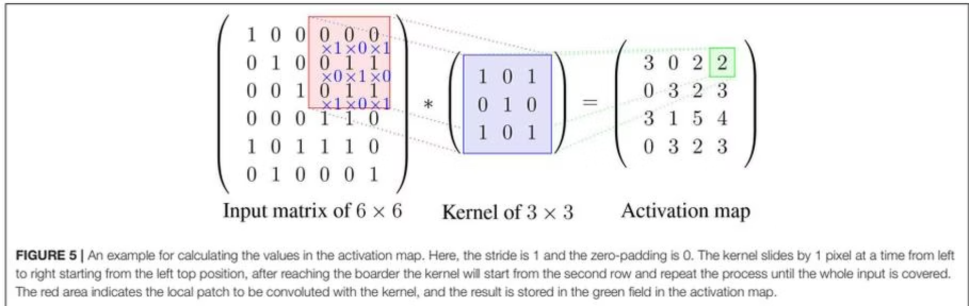
5.2. CNN'nin Önemli Varyantları
VGGNet
GoogLeNet ve Inception
ResNet
VGGNet (Simonyan ve Zisserman, 2014), ağın derinliğinin CNN performansını nasıl etkilediğini araştıran öncü bir çalışmadır. VGG19, sekiz ağırlık katmanını 19 ağırlık katmanına genişletti; parametreler 61 milyondan 144 milyona çıktı. ILSVRC veri setinde en iyi-1 doğrulama hatası 29,6'dan 25,5'e düştü.
GoogLeNet (Szegedy et al., 2015), Google tarafından tanıtıldı. Inception ağ mimarisinin temel fikri, bilgisayarın sağladığı hızlı matris hesaplama özelliğini kullanırken ağı mümkün olduğunca seyrek tutmaktır. GoogLeNet, ILSVRC2014 sınıflandırma görevinde birinci oldu.
ResNet (He et al., 2016), CNN'lerin bozulma sorununu aşmak için tanıtıldı. Yazarlar, istenen temel eşlemeyi H(x) öğrenmek yerine artık eşlemeyi F(x) = H(x) - x öğrenmek için kimlik eşlemesini kullanan derin artık öğrenme çerçevesini önerdi. ResNet, ILSVRC2016 yarışmasında %3,57 hata oranıyla en iyi sonucu elde etti.
Şekil 5 | Aktivasyon haritasındaki değerlerin hesaplanmasına bir örnek. Burada adım 1 ve sıfır dolgu 0'dır. Çekirdek, sol üst konumdan başlayarak soldan sağa 1 piksel kaydırılır; kenara ulaştıktan sonra ikinci satırdan başlar ve tüm girdi kapsanana kadar işlemi tekrarlar.
5.2. CNN'nin Önemli Varyantları
VGGNet
GoogLeNet ve Inception
ResNet
VGGNet (Simonyan ve Zisserman, 2014), ağın derinliğinin CNN performansını nasıl etkilediğini araştıran öncü bir çalışmadır. VGG19, sekiz ağırlık katmanını 19 ağırlık katmanına genişletti; parametreler 61 milyondan 144 milyona çıktı. ILSVRC veri setinde en iyi-1 doğrulama hatası 29,6'dan 25,5'e düştü.
GoogLeNet (Szegedy et al., 2015), Google tarafından tanıtıldı. Inception ağ mimarisinin temel fikri, bilgisayarın sağladığı hızlı matris hesaplama özelliğini kullanırken ağı mümkün olduğunca seyrek tutmaktır. GoogLeNet, ILSVRC2014 sınıflandırma görevinde birinci oldu.
ResNet (He et al., 2016), CNN'lerin bozulma sorununu aşmak için tanıtıldı. Yazarlar, istenen temel eşlemeyi H(x) öğrenmek yerine artık eşlemeyi F(x) = H(x) - x öğrenmek için kimlik eşlemesini kullanan derin artık öğrenme çerçevesini önerdi. ResNet, ILSVRC2016 yarışmasında %3,57 hata oranıyla en iyi sonucu elde etti.
Şekil 5 | Aktivasyon haritasındaki değerlerin hesaplanmasına bir örnek. Burada adım 1 ve sıfır dolgu 0'dır. Çekirdek, sol üst konumdan başlayarak soldan sağa 1 piksel kaydırılır; kenara ulaştıktan sonra ikinci satırdan başlar ve tüm girdi kapsanana kadar işlemi tekrarlar.

Slide 8
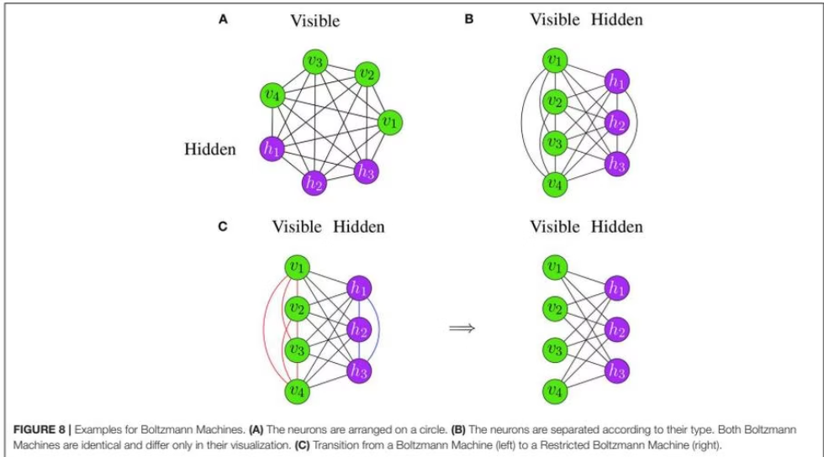

6. Derin İnanç Ağları (DBN)
Derin İnanç Ağı (DBN), farklı türde sinir ağlarını birleştirerek yeni bir sinir ağı modeli oluşturan bir modeldir. Özellikle DBN'ler, Kısıtlı Boltzmann Makinelerini (RBM) Derin İleri Beslemeli Sinir Ağlarıyla (D-FFNN) entegre eder. RBM'ler girdi birimini, D-FFNN'ler ise çıktı birimini oluşturur.
6.1. Ön Eğitim Aşaması: Denetimsiz
Teorik olarak sinir ağları yalnızca denetimli yöntemler kullanılarak öğrenilebilir. Ancak pratikte bu öğrenme sürecinin çok yavaş olabileceği görülmüştür. Bu nedenle, model parametrelerini başlatmak için denetimsiz öğrenme kullanılır.
Kısıtlı Boltzmann Makinesi, bir Boltzmann Makinesinin özel bir türüdür. RBM ile BM arasındaki fark, RBM'lerin bağlantı yapılarında kısıtlamalara sahip olmasıdır; aynı katmandaki düğümler arasında bağlantı olamaz.
İkili değerlerle kullanılan bir RBM için enerji fonksiyonu şu şekilde verilir:
Gradyanın yaklaşık hesaplanması için Karşıt Iraksama (CD) yöntemi kullanılır. Zaten k = 1 değeri bile ön eğitim için tatmin edici yaklaşımlar sağlayabilir (Carreira-Perpinan ve Hinton, 2005).

Slide 9
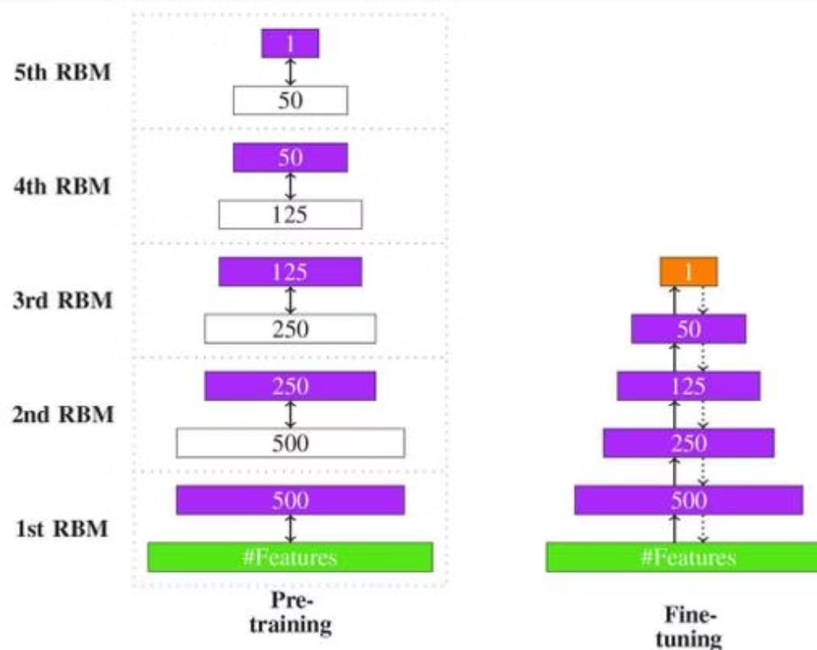

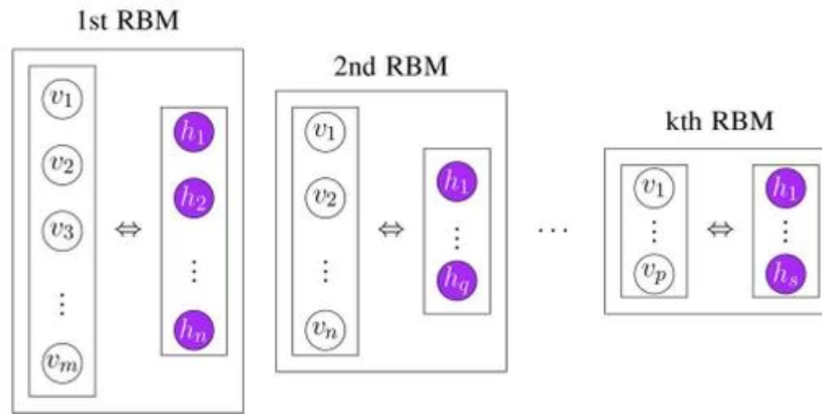
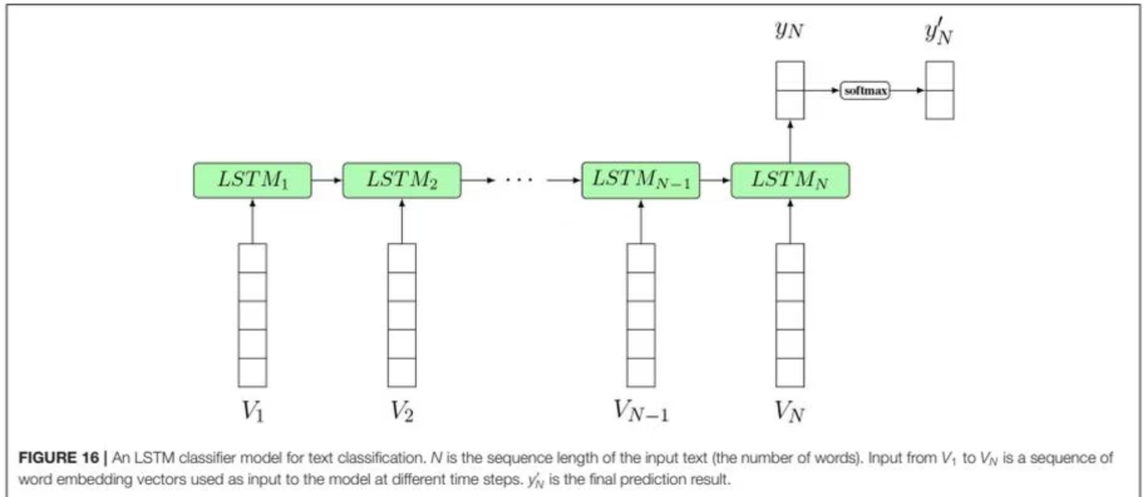
6.2. İnce Ayar Aşaması: Denetimli
Sinir ağının parametrelerinin başlatılmasının ardından bu parametreler ince ayar yapılabilir. Bu adım için denetimli bir öğrenme yaklaşımı kullanılır; yani ön eğitim aşamasında göz ardı edilen örneklerin etiketleri artık kullanılır.
Model öğrenmek için bir hata fonksiyonu (kayıp fonksiyonu veya bazen amaç fonksiyonu olarak da adlandırılır) minimize edilir. Böyle bir hata fonksiyonuna örnek olarak ortalama kare hatası (MSE) verilebilir:
Geri yayılım algoritması ile SGD kullanılarak parametreler güncellenir. iRprop+ algoritması, temel geri yayılım (Bprop) algoritmasını hızlandırmak için orijinal olarak tanıtılan geri yayılım algoritmasının bir modifikasyonudur ve Bprop'tan daha hızlı olduğu gösterilmiştir.
DBN'ler; doğal dil işleme (Sarikaya et al., 2014), akustik modelleme (Mohamed et al., 2011), görüntü tanıma (Hinton et al., 2006) ve hesaplamalı biyoloji (Zhang S. et al., 2015) gibi pek çok uygulama görevi için başarıyla kullanılmıştır.

Slide 10
9. Tartışma ve Sonuç
9.1. Derin Öğrenmenin Genel Özellikleri
Tüm derin öğrenme modellerinin ortak bir özelliği, temsil öğrenimi gerçekleştirmeleridir. Derin öğrenme modelleri, nihai temsili tek bir adımda değil, gizli katmanlar arasındaki çok düzeyli temsil dönüşümlerine karşılık gelen birden fazla adımda öğrenir. Katmanlar arasındaki ardışık dönüşümler doğrusal değildir; bu da modelin ifade gücünü artırır.
9.2. Modeller Arasındaki Farklar
CNN'ler, bilgisayarla görme görevleri için baskın derin öğrenme modelleridir. RNN'ler ise konuşma ve dil işleme gibi sıralı veriler için kullanılır. D-FFNN'lerin ilaç toksisitesi ve ilaç hedef tahminleri için diğer yöntemleri geride bıraktığı gösterilmiştir. Derin öğrenme modellerinin uygulama alanları birbirini dışlamaz; en iyi model çoğu zaman yalnızca karşılaştırmalı bir çalışma yapılarak bulunabilir.
9.3. Yorumlanabilir Modeller ve Kara Kutu Modeller
Bu incelemede ele alınan modeller, biyolojik nöronların fizyolojik modellerini sunmayı ya da yorumlanabilir bir yapı sağlamayı amaçlamaz; bunlar tahmin modelleridir. Son zamanlarda yorumlanabilir veya açıklanabilir YZ'ye (XAI) büyük ilgi duyulmaktadır. Özellikle klinik ve tıp alanında, hastalar etkilendiğinden istatistiksel tahmin modellerinin anlaşılabilir kararlar vermesi istenmektedir.
9.4. Büyük Veri ve Küçük Veri
Pratik uygulamalar için mevcut verilerin derin öğrenme modellerini kullanmaya yetecek kadar yeterli olup olmadığını değerlendirmek gerekir. Kural olarak, derin öğrenme modelleri on binlerce örnek için genellikle iyi performans gösterir. EMNIST veri analizi, %5'in altında bir sınıflandırma hatası elde etmek için 25.000'den fazla eğitim örneğine ihtiyaç duyulduğunu göstermiştir.
9.5. Veri Türleri
Örnek boyutu sorunuyla ilgili bir diğer sorun da veri türüdür. Metin, görüntü, ses, ağ veya ölçüm/sensör verileri gibi farklı veri türleri mevcuttur. "Bir örneğin" bilgi içeriği her veri türü ve her uygulama alanı için aynı anlama gelmez; bu nedenle derin öğrenme modellerinin değerlendirmesi her zaman alana özgü biçimde yapılmalıdır.
9.6. Daha İleri Düzey Modeller
Temel mimarilerin dışında daha gelişmiş derin öğrenme ağı modelleri de mevcuttur: Derin pekiştirmeli öğrenme (robotik, oyunlar ve sağlık hizmetlerinde uygulamalar), Graf CNN (doğal dil işleme, öneri sistemleri, genomik ve kimyada kullanım) ve Varyasyonel Otokodlayıcı (VAE) (görüntü veya metin oluşturma gibi üretici model uygulamaları).

